Slide 1


8月总结
汇报人：冀永胜
日期：2022/9/7

Slide 2
Designing an Effective Tactile Skin for Robots
Designing an Effective Tactile
Skin for Robots
Hardware
Manufacturing
Functionalities
Task Related
Mechanical/Physical
Electronics/Electrical
Engineering/Others
Contact Location
Direction of Force
Temperature
Contact Force
Static/Dynamic Contact Parameters
Contact Image
Multifunctional
Conformable
Flexible
Stretchable
Shrinkable
Compliant
Fit within available Space
Routing of Wires
Sensor Distribution
Sensor Placement
Fast and Reliable Transduction
Fast Readout
Sensors Addressing
Local Computation
Fast data Transfer
Communication
Data Selection
Modularity/Scalability
Low power consumption
Lesser Wires
Manufacturability
Maintenance
Economy
Reliability
Fault Tolerance
Modularity
Notes:
粘附性
模块化，可扩展性
快慢受体

Slide 3
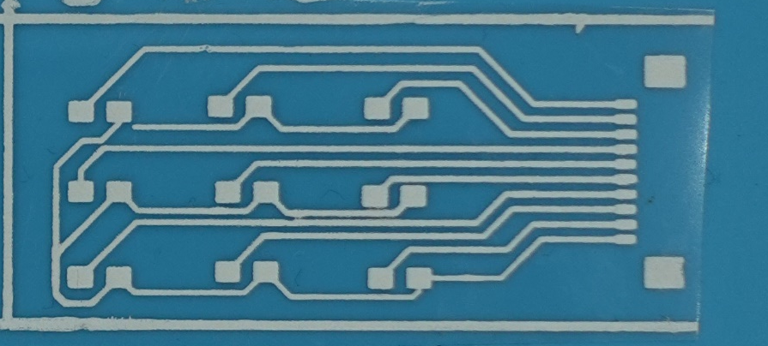
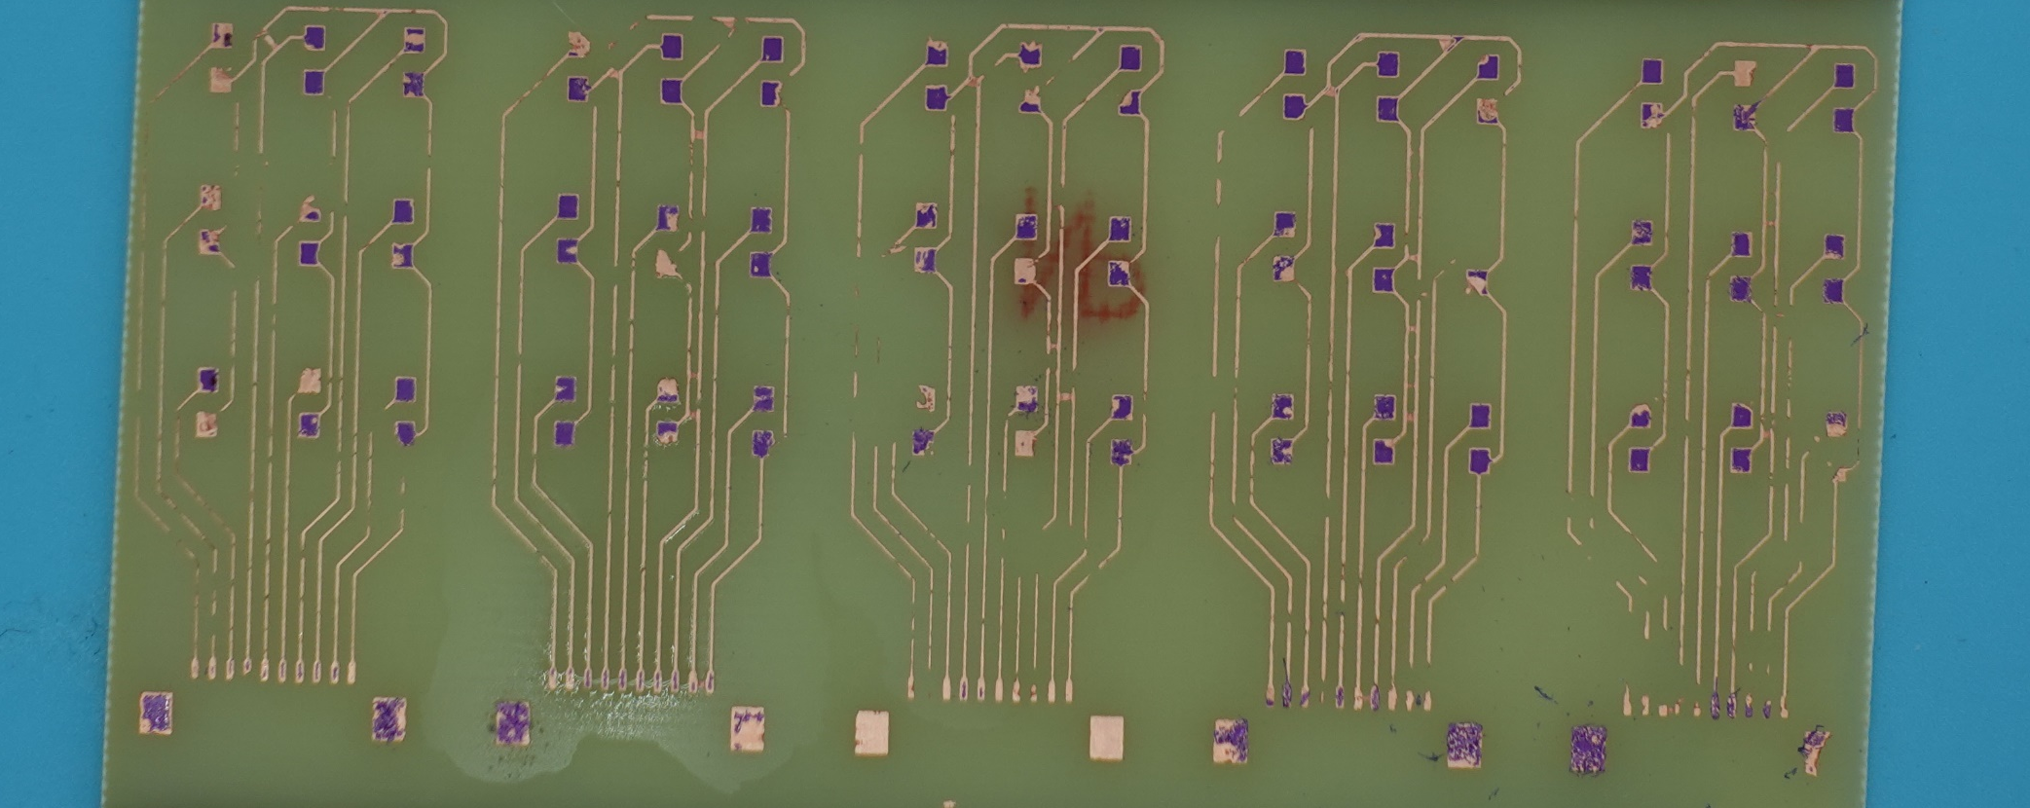
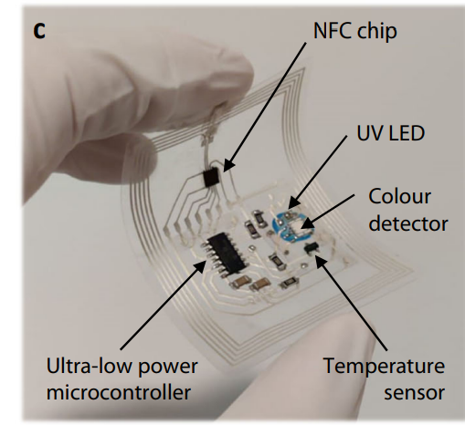
Manufacturing
Screen printing
Wet etching
Inkjet printing
Notes:
粘附性
模块化，可扩展性

Slide 4
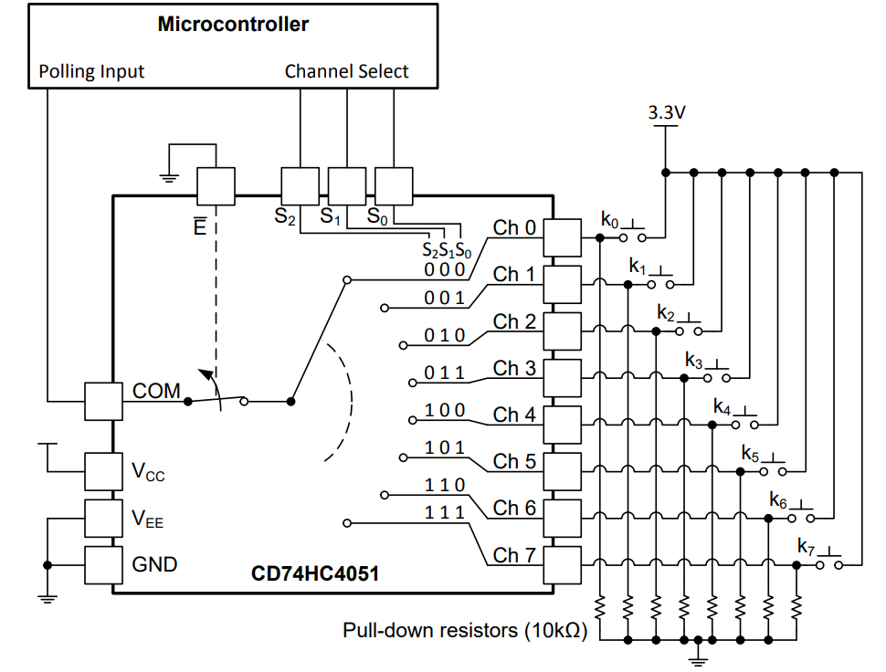
System Designed
Massive amount of data
High latency
High power consumption
TFT Preprocessing Unit
CMOS
Processing unit
Sensing array
模拟多路开关可以使多路模拟量的模数转换可以共用一个AD，减少了通道切换的时间，提高了多路转换数据的效率。
Notes:
粘附性
模块化，可扩展性

Slide 5
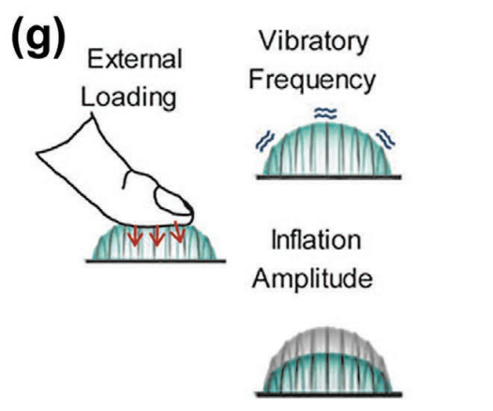
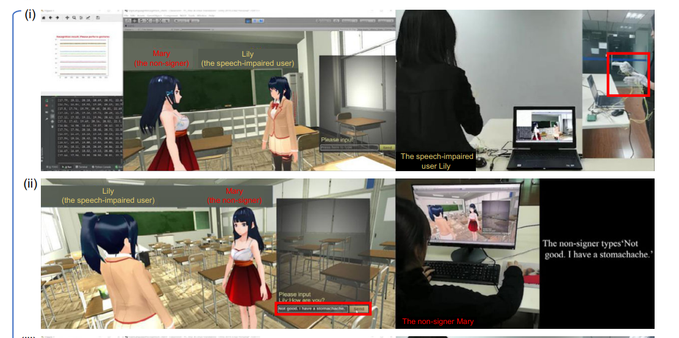
Human-Machine Interaction
首先，由传感器被转换成信号来控制机器人。之后机器人成功执行命令，反馈信号为通过电刺激仪传递给装置佩戴者并且可以执行控制指令的调整。
刺激的类型 | 特点
电刺激 | 高分辨率和快速响应
热刺激 | 没有与其他刺激窜扰
机械振动刺激 | 舒适的皮肤反馈
给人贴近真实交互的临场感离不开丰富的致动器，在触觉的反馈过程中，它可以将信息转化成一些感官的刺激，例如通过振动的频率、振幅大小、声音等进行反馈给人。
Feng Wen et al., Nature Communications,12,5378(2021)
Notes:
现在提出来一种概念就是传感致动一体化。

Slide 6
A single communication System designed
Sensor
Sensor signal converse
AD Sample
MCU
Bluetooth
Mobile device
先让板子上的电路能用起来
存在的问题：
规划
系统设计和优化
1、传感器信号的采集电路设计不熟
2、没有很好把柔性系统搭建出来
电路工艺问题
后期规划：
1、多做电路，把在PCB上做电路做好来
2、结合实验室的电学仪器做好对电信号的分析
3、减少对杜邦线的依赖，把线路尽可能坐在板子上
4、阵列传感器采集数据的可视化
集成
Notes:
粘附性
模块化，可扩展性

